Slide 1


Projet de synthèse
Application :
« Tous sports individuels »
Phetramphand Antoine / Ralaimanantsoa Hery

Slide 2
Sommaire
1. Présentation du sujet
2. Fonctionnalités
3. Conception
4. Algorithme de base
5. Extrait du projet
6. Conclusion
Phetramphand Antoine / Ralaimanantsoa Hery

Slide 3
Présentation du sujet
But du projet :
Ce projet a pour but de créer une application qui consiste à gérer les données personnelles de l’utilisateur concernant les sports qu’il exerce.
Spécificité :
Application réalisé en Java avec la bibliothèque JDBC permettant de lire et d’entrer les informations dans une base de données.
Phetramphand Antoine / Ralaimanantsoa Hery

Slide 4
Fonctionnalités
Gestion des données personnelles de l’utilisateur
Génération des graphiques
Gestion multiutilisateurs
Offrir une simplicité d'utilisation
Phetramphand Antoine / Ralaimanantsoa Hery

Slide 5
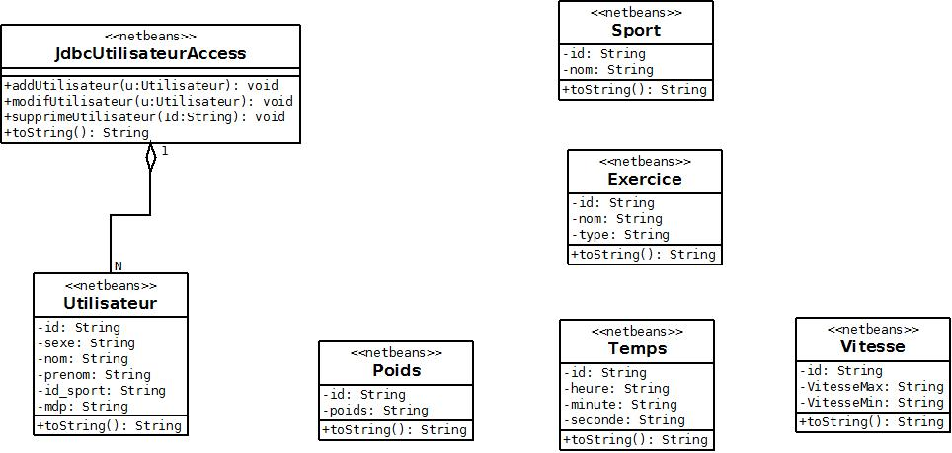
Conception du projet
Diagramme UML
Phetramphand Antoine / Ralaimanantsoa Hery

Slide 6
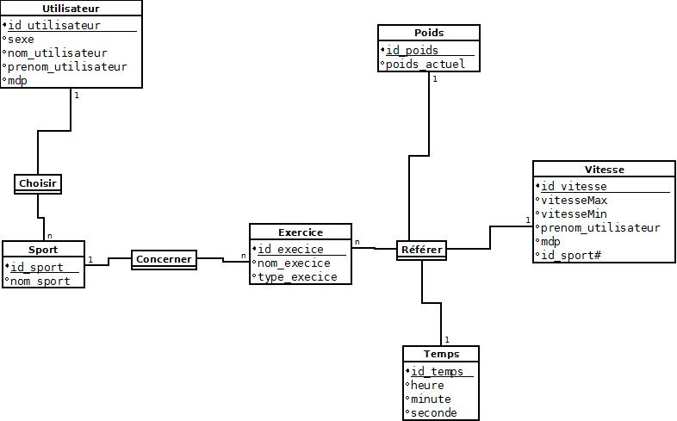
Conception du projet
Schéma MCD
Phetramphand Antoine / Ralaimanantsoa Hery

Slide 7
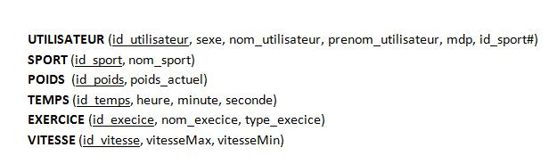
Conception du projet
Schéma MLD
Phetramphand Antoine / Ralaimanantsoa Hery

Slide 8
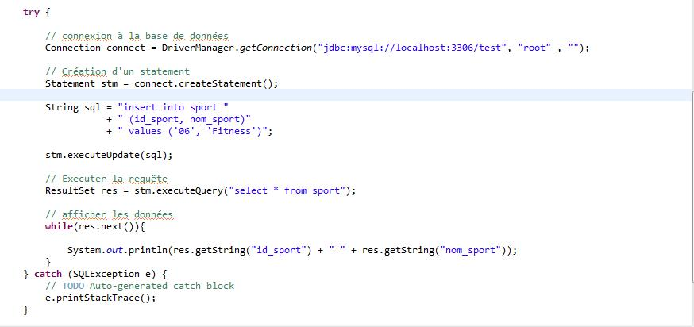
Algorithme de base
Voici l’algorithme permettant d’accéder à la base de données
Phetramphand Antoine / Ralaimanantsoa Hery

Slide 9
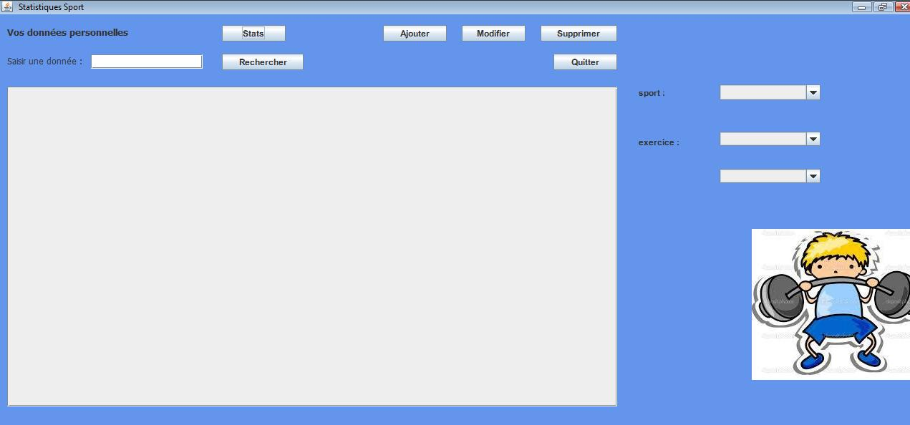
Extrait du projet
Aperçu de l’application
Phetramphand Antoine / Ralaimanantsoa Hery

Slide 10
Conclusion
Phetramphand Antoine / Ralaimanantsoa Hery

